Slide 1
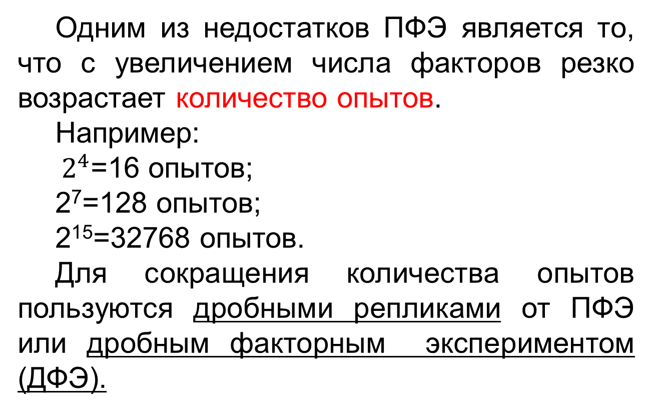
ДРОБНЫЙ ФАКТОРНЫЙ ЭКСПЕРИМЕНТ
Одним из недостатков ПФЭ является то, что с увеличением числа факторов резко возрастает количество опытов.
Например:
$2^{4}$=16 опытов;
2⁷=128 опытов;
2¹⁵=32768 опытов.
Для сокращения количества опытов пользуются дробными репликами от ПФЭ или дробным факторным экспериментом (ДФЭ).

Slide 2
ДРОБНЫЙ ФАКТОРНЫЙ ЭКСПЕРИМЕНТ.
Дробным факторным экспериментом (ДФЭ) называется система опытов, представляющая собой часть ПФЭ, позволяющая рассчитать коэффициенты уравнения регрессии и сократить количество опытов.
Для построения статистической модели процесса используется определенная часть ПФЭ: 1/2, 1/4, 1/8 т.д. и т.д. Эти системы (планы) опытов называются дробными репликами от ПФЭ .

Slide 3
Пример: Необходимо исследовать влияние на результат ХТП трех факторов и получить его математическое описание в виде линейного уравнения
Y = b₀ x₀ + b₁x₁ + b₂x₂ + b ₃x₃
Матрица планирования для трех факторов: ПФЭ N=2³=8
N | X₀ | X₁ | X₂ | X₃
1 | + | + | + | +
2 | + | - | + | +
3 | + | + | - | +
4 | + | - | - | +
5 | + | + | + | -
6 | + | - | + | -
7 | + | + | - | -
8 | + | - | - | -

Slide 4
Если необходимо сократить число опытов, сохранив при этом свойства матрицы планирования, то количество опытов должно быть не менее числа факторов плюс единица.
Для решения этой задачи возьмем ближайший ПФЭ - 2² и предположим, что взаимодействие между факторами (x₁⋅x₂) в ПФЭ равно 0. Поэтому в качестве плана для x3 новой матрицы используем взаимодействия x₁⋅x₂

Slide 5
Получим дробную реплику (полуреплику- 1/2) от ПФЭ 2³.
N | X₀ | X1 | X2 | х1*х2 (X3)
1 | + | + | + | +
2 | + | - | + | -
3 | + | + | - | -
4 | + | - | - | +
Число опытов для ДФЭ определяется по формуле:
N=2^{n-p}
n – общее число факторов;
p – число факторов, приравненных к произведению.
Если n=3, x₃=x₁x₂, то N=2^{n-1}=2³⁻¹=2²=4.

Slide 6
СИМПЛЕКСНЫЙ МЕТОД ПЛАНИРОВАНИЯ И ОПТИМИЗАЦИИ.
Симплексом называется правильный многогранник, имеющий n+1 вершину, где n – число факторов, влияющих на процесс.
Так, если n=1, то симплексом является отрезок прямой,
при n=2 – правильный треугольник,
при n=3 – тетраэдр и т.д.

Slide 7
Метод последовательного симплекс – планирования состоит в следующем.
Начиная восхождения, планируют исходную серию опытов так, чтобы точки, соответствующие условиям проведения этих опытов, образовывали правильный симплекс в многомерном факторном пространстве.
Начальная серия опытов соответствует вершинам исходного симплекса (точки 1 2 3).

Slide 8

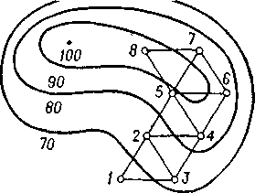

Рис. Оптимизация по симплексному методу

Slide 9
Условия первых опытов выбираются из тех значений факторов, которые соответствуют наиболее эффективным технологическим режимам процесса.
Проводят первую серию опытов (точки 1,2,3), после чего выявляют точку (опыт), которая дала наихудший результат (сравнивая значения выходного параметра в каждой точке).
На рисунке это точка 1. Эту «плохую» точку заменяют новой (точка 4), представляющей собой зеркальное отображение относительно противоположной грани симплекса (т.2 – 3).

Slide 10
В новой точке (опыт 4) проводят эксперимент.
Далее сравнивают между собой результаты опытов в вершинах нового симплекса (2,3,4), отбрасывают самый «неудачный» и переносят эту вершину симплекса (т.3) в т.5. Получают новый симплекс (2, 4 ,5) и т. д.
Эта процедура повторяется до тех пор, пока, не будет достигнут экстремум (оптимум).

Slide 11
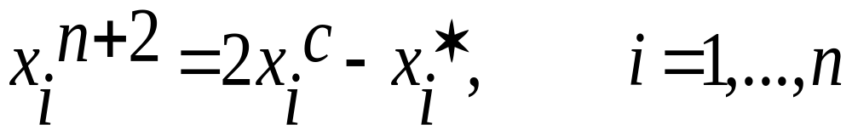
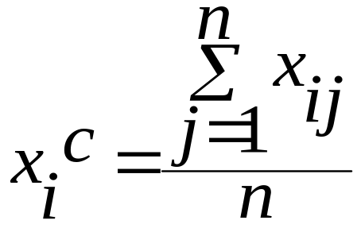
Вершины исходного симплекса задаются при помощи специальной таблицы.
Условия каждого нового опыта в отраженной точке рассчитываются по формуле:
(1)
x_{i}∗ - значение i – го фактора в наихудшей точке (опыте) предыдущего симплекса;
n – число факторов;
x_{i}^{c} – координаты центра противоположной грани, которые находятся:
(2)

Slide 12
Построение матрицы исходного симплекса.
(Определение условий в исходном симплексе)
Прежде чем начать движение по поверхности отклика необходимо определить условия опытов в исходном симплексе. Для вычисления этих значений пользуются матрицей опытов исходного симплекса в кодированных переменных.

Slide 13
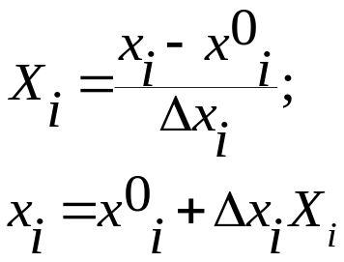
N | x₁ | x₂ | x₃ | x₄ | x₅ | x₆
1 | 0.5 | 0.289 | 0.204 | 0.158 | 0.129 | 0.109
2 | -0.5 | 0.289 | 0.204 | 0.158 | 0.129 | 0.109
3 | 0 | -0.578 | 0.204 | 0.158 | 0.129 | 0.109
4 | 0 | 0 | 0.204 | 0.158 | 0.129 | 0.109
5 | 0 | 0 | -0.612 | -0.632 | 0.129 | 0.109
6 | 0 | 0 | 0 | 0 | -0.645 | 0.109
7 | 0 | 0 | 0 | 0 | 0 | -0.654
Приступая к оптимизации необходимо при помощи таблицы рассчитать матрицу исходной серии опытов в натуральных единицах.
X_{i} – кодированные значения из таблицы;

Slide 14
При шаговом восхождении по поверхности возможны следующие случаи:
В результате отражения некоторой наихудшей точки симплекса, в новом симплексе отраженная точка тоже оказалась наихудшей. В этом случае следует вернуться в предыдущий симплекс и двигаться из него, отбросив точку, показавшую второе наихудшее значение y.
2.Симплекс вращается вокруг некоторой точки, отвечающей наибольшему значению y. После проведения n+1 опыта необходимо прекратить движение и повторить точку (опыт) вокруг которой вращались. Если значение в этой точке подтверждается, то, следовательно, достигнута область оптимума.
При использовании симплекс-метода дублировать опыты не обязательно, т.к. ошибка в отдельном опыте может только несколько замедлить оптимизацию.

Slide 15

Пример разработки симпекс - плана.
Исследовали процесс механического обезвоживания торфа, торф предварительно нагревается. Задача, получить торф влажностью W=60%.
Факторами, влияющими на удаление влаги из торфа, являются:
x₁(g)-удельная нагрузка фильтра торфом
x₂(τ)-продолжительность отжатия [с];
x₃(p)-давление прессования, [ΜΠа];
x₄(T)-температура [⁰С];
Сформируем условия опытов и шаги варьирования (n=4).
 | x₁(g) | x₂(τ) | x₃(p) | x₄(T)
x_{i}⁰ | 0.3 | 60 | 1.2 | 60
Δx_{i} | 0.2 | 30 | 0.8 | 30
+ | 0.5 | 90 | 2.0 | 90
- | 0.1 | 30 | 0.4 | 30
Количество факторов n=4, следовательно, количество опытов в исходном симплексе n+1=5.

Slide 16
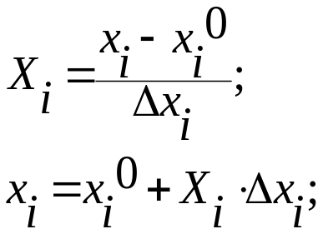
Для расчета условий опытов в исходном симплексе используем формулу кодирования и матрицу исходного симплекса в кодах.
I. Значение первого фактора в 5 опытах.
x₁¹=0.3+0.2⋅0.5=0.4;
x₁²=0.3+0.2⋅(-0.5)=0.2;
x₁³=0.3+0.2⋅(0)=0.3;
x₁⁴=0.3+0.2⋅0=0.3;
x₁⁵=0.3+0.2⋅0=0.3;
II. Значение второго фактора в 5 опытах.
x₂¹=60+30⋅0.289=68.7;
x₂²=60+30⋅0.289=68.7;
x₂³=60-30⋅0.578=42.7;
x₂⁴=60+30⋅0=60;
x₂⁵=60;

Slide 17
Таблица Результаты исследований
N | x₁ | x₂ | x₃ | x₄ | y₅(W,%) | Симплекс | Худшая точка
1 | 0.4 | 68.7 | 1.36 | 64.7 | 64.85 | 1,2,3,4,5 | т.3
2 | 0.2 | 68.7 | 1.36 | 64.7 | 61.0
3 | 0.3 | 42.6 | 1.36 | 64.7 | 67.15
4 | 0.3 | 60.0 | 0.72 | 64.7 | 67.13
5 | 0.3 | 60.0 | 1.2 | 41.0 | 66.35
6 | 0.3 | 86.2 | 0.96 | 52, | 63.23 | 1,2,4,5,6 | Т.4
7 | 0.3 | 81.8 | 1.72 | 46.9 | 66.5 | 1,2,5,6,7 | Т.7
8 | 0.3 | 92.7 | 1.5 | 73.6 | 61.35 | 1,2,5,6,8 | Т.5
9 | 0.3 | 76.3 | 0.87 | 81.1 | 64.0 | 1,2,6,8,9 | Т.1
10 | 0.15 | 93.3 | 0.98 | 61.4 | 62.5 | 2,6,8,9,10 | Т.9
11 | 0.176 | 94.1 | 1.53 | 50.24 | 61.9 | 2,6,8,10,11 | Т.6
12 | 0.12 | 88.2 | 1.73 | 77.1 | 59.7 | 2,8,10,11,12

Slide 18
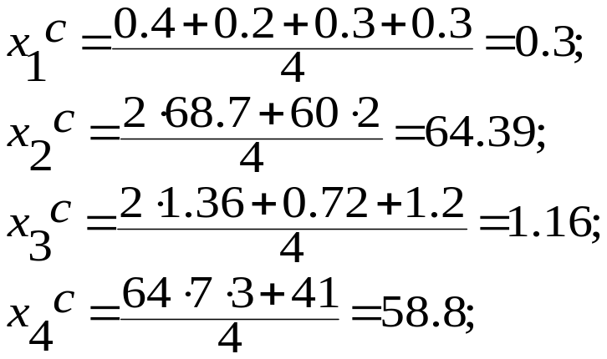
После расчета условий опытов в исходном симплексе, реализуют 5 опытов (4+1).
Выбираем «наихудшую точку» (т.3). Находим ее зеркальное отображение. Рассчитываем координаты отображенной точки по формулам (1) и (2).
Складываем все x_{i}, кроме т.3.
Координаты (условия) 6-ой точки.
X₁⁶=2⋅0.3-0.3=0.3;
X₂⁶=2⋅64.39-42.6=86.2;
X₃⁶=2⋅1.16-1.36=0.96;
X₄⁶=2⋅58.8-64.75=52.9;
Записываем в таблицу, проводим опыт в т.6. В симплексе 1,2,4,5,6 выбираем наихудшую точку. Это точка 4. Ее также зеркально отображаем, и все повторяем, как выше.

